Slide 1
Создание театра и постановка сказки «Три поросенка»
Ивойлова М.В.

Slide 2
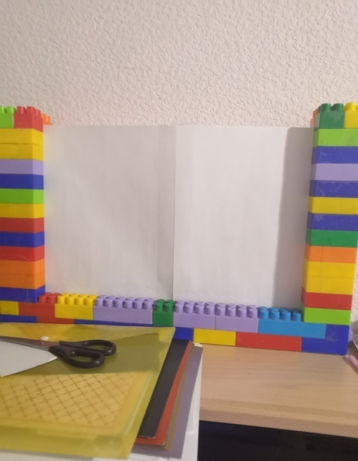
Для создания театра нам понадобился: ~ конструктор, ~ два листа белой бумаги, склеенные между собой скотчем.

Slide 3
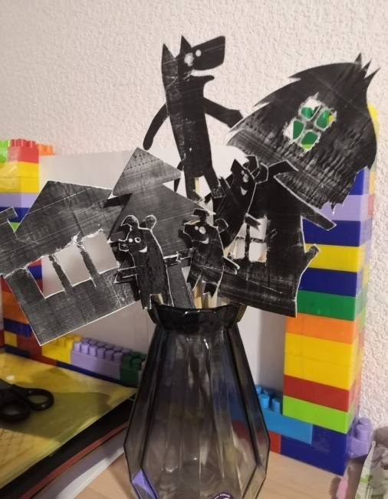
Изготовление персонажей : Нарисовать персонажей с учетом того, что нам нужна будет от них понятная тень (что за персонаж) Приклеиваем на достаточно плотный картон. Закрепляем палочку (нас использовались палочки от суши)

Slide 4
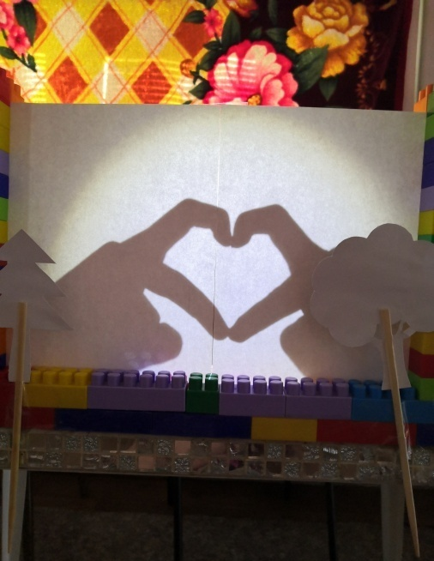
Фонарь, можно телефонный попробовать.

Slide 5
В условиях карантина, спектакль был поставлен дома.
Театр теней помогает стимулировать детей и их инициативу в театрализованной деятельности, развивать фантазию, творческие способности.
Формировать у детей стойкий интерес к театрализованной деятельности, желание участвовать в общем действии, побуждать детей к активному взаимодействию, общению, учит уметь общаться со сверстниками и взрослыми в различных ситуациях, развивать речь и умение активно строить диалог. Развивать игровое поведение, эстетические чувства, способность творчески относиться к любому делу.

Slide 6
Приятного просмотра!

